Slide 1
?

Slide 2
Обыкновенные дроби

Slide 3
Творческое задание
Название вашей экспертной группы
Эмблема

Slide 4
Устная работа
математики
Среди дробей
выберите неправильную дробь.

Slide 5
Устная работа
математики
Сравните числа
и выберите наименьшее.
академия

Slide 6
Устная работа
Турист прошел
намеченного пути. Определите длину всего пути, если он прошел 30 км.
математики
академия
числовой

Slide 7
Устная работа
математики
Вычислите
академия
числовой
институт

Slide 8
Устная работа
математики
Верно ли выполнено вычитание:
академия
числовой
?
институт
правильный

Slide 9
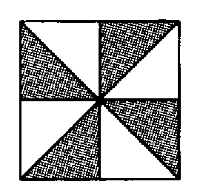
Устная работа
математики
Какая часть фигуры закрашена на рисунке?
академия
числовой
институт
правильный
решение

Slide 10
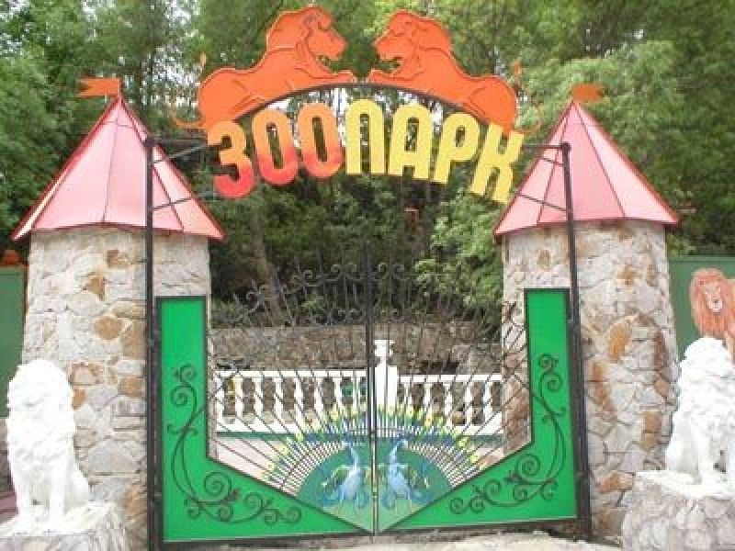
Решение задач
Дима, 10 лет:
«Вчера я был в зоопарке. Мне стало интересно, сколько там всего птиц. Я спросил об этом у работника зоопарка. Он ответил, что всего в зоопарке 120 животных.
из них – пресмыкающиеся, – млекопитающие,
а остальные – птицы. Я не понял, как посчитать. Помогите, пожалуйста, узнать, сколько птиц в зоопарке!»

Slide 11
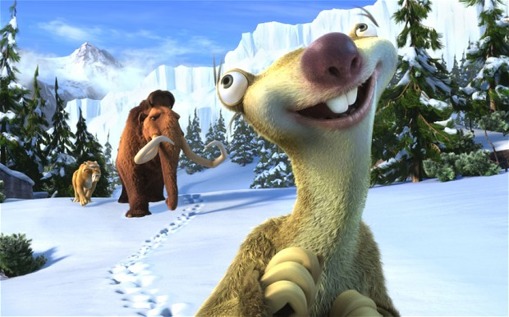
Решение задач
Ленивец Сид из «Ледникового периода» похвастался перед своими друзьями – мамонтом Менни и тигром Диего – что отлично разбирается в математике.
Друзья рассмеялись и решили проверить Сида, дав ему одно уравнение. Но решить его нужно обязательно тремя способами. Хитрец Сид тут же отправился за помощью к вам.

Slide 12

Решение задач
Некто, представившийся Инкогнито, прислал письмо с загадкой, чтобы проверить, насколько сильны наши эксперты в математике:
«Маме, папе и сыну вместе лет. Сколько лет
каждому в отдельности, если маме с сыном вместе
лет, а маме с папой лет?»

Slide 13
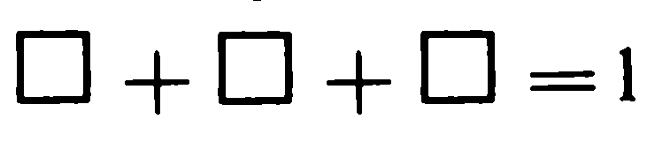
Решение задач
Какие числа можно записать вместо квадратиков, чтобы равенство было верным?
Какие дроби можно записать вместо квадратиков, чтобы равенство было верным?
книга
куб
числа

Slide 14
Творческое задание
Название вашей экспертной группы
Эмблема

Slide 15
Рефлексия
Поставьте себе баллы за каждое из трёх письменных заданий по следующим правилам:
3 балла – задача была ясна, в решении затруднений не возникло, в будущем точно смогу решить подобную задачу;
2 балла – были затруднения, но благодаря общим усилиям решение стало понятным; в будущем, скорее всего, смогу решить подобную задачу;
1 балл – было много непонятных моментов в решении задачи, самостоятельно бы не получилось решить, в будущем вряд ли смогу решить такую задачу.
В тетради:
Баллы: … + … + … = …

Slide 16
Рефлексия
Сумма баллов | Оценка
От 8 до 9 | 5
От 5 до 7 | 4
От 3 до 4 | 3
В тетради:
Оценка: …

Slide 17
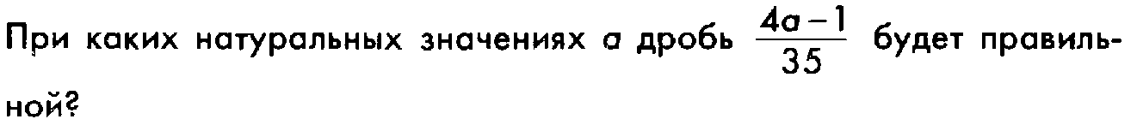
Решение задач

Slide 18
Творческое задание
Название вашей экспертной группы
Эмблема

Slide 19
Рефлексия
Поставьте себе баллы за каждое из трёх письменных заданий по следующим правилам:
3 балла – задача была ясна, в решении затруднений не возникло, в будущем точно смогу решить подобную задачу;
2 балла – были затруднения, но благодаря общим усилиям решение стало понятным; в будущем, скорее всего, смогу решить подобную задачу;
1 балл – было много непонятных моментов в решении задачи, самостоятельно бы не получилось решить, в будущем вряд ли смогу решить такую задачу.
В тетради:
Баллы: … + … + … = …

Slide 20
Рефлексия
Сумма баллов | Оценка
От 8 до 9 | 5
От 5 до 7 | 4
От 3 до 4 | 3
В тетради:
Оценка: …

